Slide 1


PHÒNG GD&ĐT QUẬN LONG BIÊN TRƯỜNG MN ĐÔ THỊ VIỆT HƯNG
GIÁO ÁN ĐIỆN TỬ
Môn học: Kỹ năng sống
Đề tài: Đóng bánh dẻo chay
Năm học 2016-2017

Slide 2
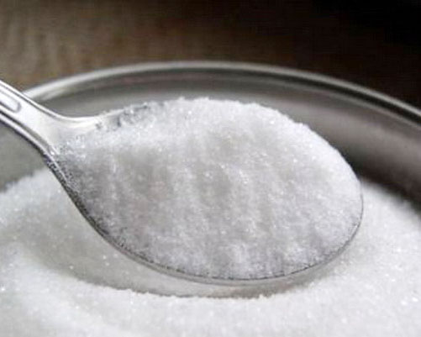
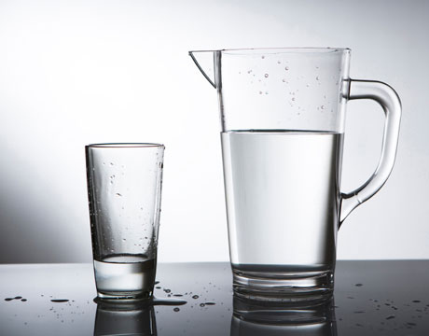
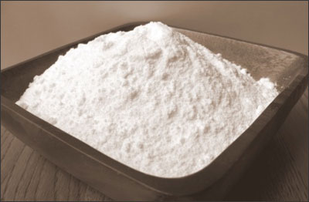
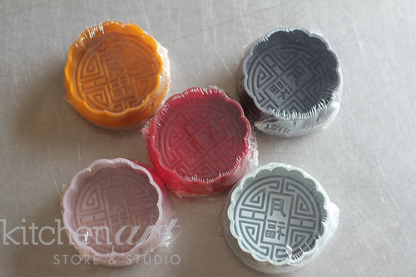


Nguyên liệu
Đường
Nước
Bột
Khuôn bánh
Dầu ăn
Nước hoa bưởi
(Nếu có)

Slide 3
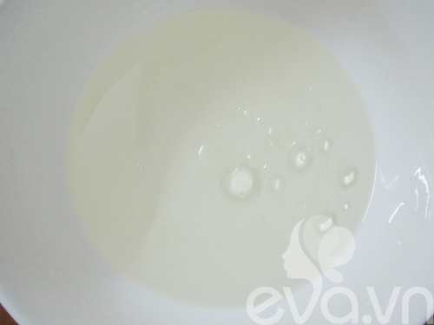
Cách làm
1. Nước đường hòa với dầu ăn và nước hoa bưởi (Nếu có)

Slide 4
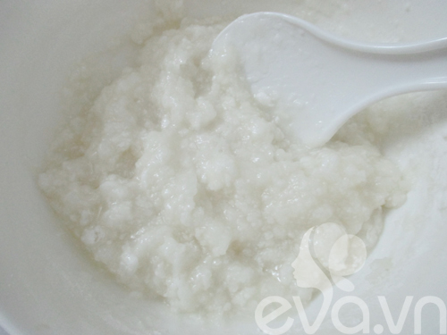
Cách làm
2. Cho bột vào trộn đều, lúc đầu hơi loãng, dần dần bột sẽ nở ra.

Slide 5
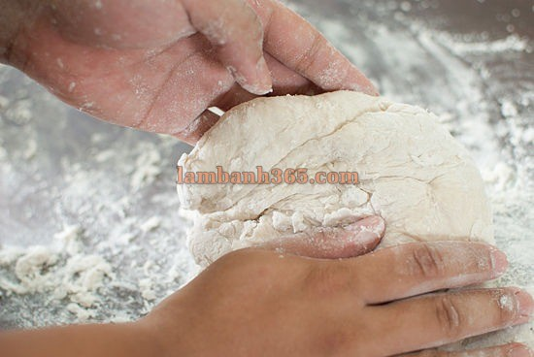
Cách làm
3. Khi thấy bột nặng tay (đổ hết khoảng gần một nửa chỗ bột), thì đổ ra mâm, cùng với chỗ bột còn lại, nhào dần dần đến khi hết bột, cục bột dẻo mịn.

Slide 6
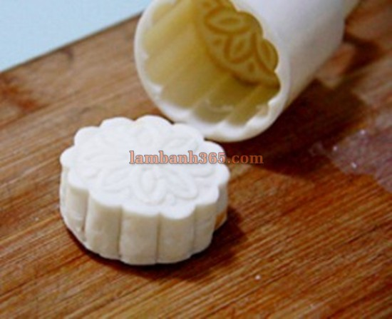
Cách làm
4. Chia bột thành những phần nhỏ rồi cho vào khuôn đóng lại thành bánh. Bánh sau khi đóng khuôn 1 ngày ăn sẽ ngon hơn.

Slide 7
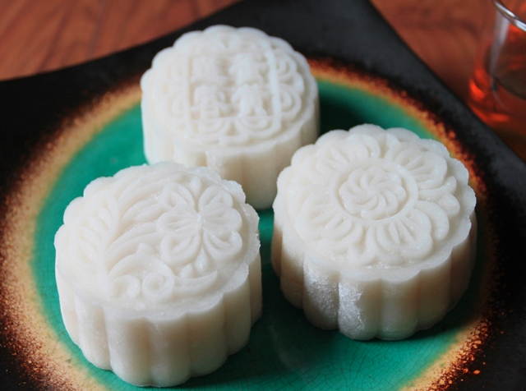

Hoạt động thưởng thức
Cùng thưởng thức những chiếc bánh dẻo đẹp mắt chúng mình vừa vừa làm nào.

